Slide 1
GESTIONALE OPEN
UN UNICO GESTIONALE CHE INTEGRA TUTTI I PROCESSI DI BUSINESS DELLA TUA AZIENDA
www.gestionaleopen.org

Slide 2
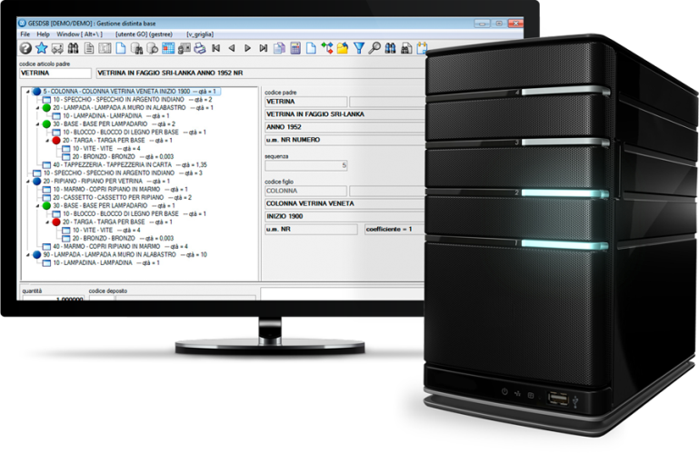
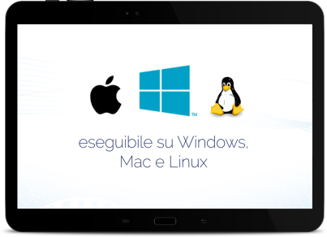
Cos’è un Gestionale Aziendale?
L’Enterprise Resource Planning (ERP) o Gestionale aziendale è un software integrato che permette alle aziende di gestire le attività aziendali con lo scopo di favorire la tracciabilità
di ogni elemento in qualsiasi momento, ottimizzando così tempi e costi.
Perché Gestionale Open?
Perché ti permette di sostituire i tuoi vecchi “programmi dipartimentali” (software per il solo magazzino, la sola amministrazione, ecc.), o il tuo vecchio sistema “gestionali”, con un unico ERP che gestisce in modo sinergico tutti i processi aziendali(ordini, contabilità, magazzino, vendite ecc..) permettendoti così di operare in un contesto unico e uniforme.
Grazie alle proprie conoscenze Platinumdata può offrire un supporto completo di analisi, installazione e configurazione del software gestionale.
Vantaggi
Platinumdata ha ricercato e scelto per i suoi clienti PMI Gestionale Open per svariati motivi:
E’ Professionale, in quanto le caratteristiche del programma permettono la gestione multiutente, multiaziendale, multivaluta e multilingua.
E’ Versatile, ovvero funzionante con i sistemi operativi Windows e Linux/Samba e utilizzabile per tutti i tipi di gestione: fiscale, finanziaria, commerciale e produttiva.
E’ Integrato ed integrabile con i software commerciai più diffusi, inoltre presenta la possibilità di esportare i dati in excel, txt, xml e html.
Assistenza Capillare sul territorio italiano.
www.gestionaleopen.org

Slide 3
Moduli
ARCHIVI
Il modulo archivi consente la gestione delle anagrafiche che vengono utilizzate
dalla procedura. Queste tabelle si possono compilare interattivamente durante le
fasi operative, quando se ne riscontra la necessità.
CONTABILITA’
Go permette la gestione ed il controllo di ogni aspetto della contabilità secondo quanto previsto dalla fiscalità italiana
Regimi contabili Gestione partita doppia, semplificata, per cassa.
Gestione analitica Gestione, controllo e stampa situazioni e bilanci dei centri di costo con la Gestione Analitica.
Scadenziari Interrogazione e stampa scadenziari, distinte incassi / pagamenti / titoli, flussi elettronici, invio estratto conto, analisi esposizione temporale, gestione solleciti.
Percipienti Situazione percipenti passivi e attivi. Gestione, controllo, stampe e flussi telematici.
Statistiche Stampe e grafici di analisi statistiche del fatturato e dei sottoconti economici con raffronto fra esercizi diversi, analisi cashflow riepilogativo e analitico
Contabilità direzionale Gestione bilanci riclassificati, Gestione budget , Prima nota provvisoria, Gestione competenze
Regimi IVA Gestione e liquidazione Iva per: gestione multiattività, agricoltura, spedizionieri, del margine globale e analitica, forfettaria, ventilazione, pro rata, esigibilità differita, reverse editoria.
Regimi contabili Partita doppia – semplificata – per cassa.
Flussi telematici Comunicazione iva, Intrastat, Certificazione unica, Comunicazione polivalente – Presentazione di distinte di incasso e pagamento (SEPA, R.I.B.A., M.A.V., R.I.D. ordinario e veloce) - Invio dichiarazioni lettere d’intento.
VENDITE
L' emissione dei documenti con profilazione a seconda della necessità in cinque lingue, la navigazione interattiva dal documento derivato o di origine ed il collegamento con altri moduli, garantiscono una rapida consultazione e analisi
delle vendite.
ACQUISTI
Il modulo acquisti, con l'emissione dei documenti in cinque lingue
e la gestioneintegrata del magazzino consente un controllo
costante dei costi.
www.gestionaleopen.org

Slide 4
PRODUZIONE
Il modulo produzione consente la pianificazione dei fabbisogni dei materiali e
l'analisi delle risorse; l'analisi dello stato di avanzamento dei cicli produttivi con
fasi interne ed esterne; il carico automatico a magazzino del prodotto finito e dei semilavorati valorizzati e lo scarico delle componenti. Sono disponibili diverse metodologie di gestione avanzamento produzione.
COMMESSE
Consuntivazione delle commesse in tempo reale con richiamo immediato a video dei dati riproducibili in un bilancio di commessa per l'identificazione del margine.
MAGAZZINO
Il modulo magazzino consente di gestire i movimenti dei materiali e di controllarne giacenze e valorizzazioni; è possibile gestire giacenze multideposito e giacenze multiubicazione, tracciare lotti e serial number.
ASSISTENZA
L'assistenza tecnica viene utilizzata per catalogare i contratti di un parco di macchinari o di servizi specificando le condizioni di abbonamento da applicare agli utenti con la possibilità di gestire tutti gli interventi eseguiti sulle configurazioni o sul parco non ancora in assistenza.
SISTEMA
Il modulo comprende la parte di profilazione e autorizzazione degli utenti e la gestione di alcune specifiche funzionalità da approfondire con il responsabile della gestione aziendale.
ALTRI MODULI
Reso Materiale Utilizzato
Archiviazione Documenti
Gestione Spedizionieri
Vettori
Controllo Qualità
Vending
Vuoti
Riparazione c/Terzi
Platinumdata S.r.l. Tel. 011.738.13.48 | Via Goito 51/A 10095 Grugliasco (TO | * commerciale@platinumdata.it wwww.platinumdata.it

